Slide 1

ORGANIZAÇÃO E ARQUITETURA DE COMPUTADORES
Arquitetura RISC-V Monociclo
Via de Dados e Unidade de Controle
  Profa. Fabiana F F Peres: ffrata@gmail.com
  fabiana.peres@unioeste.br
  30/03/2021

Slide 2

Execução de Instruções
É dividido em vários passos:
  Busca a próxima instrução da memória;
  Atualiza o contador de programa (Registrador) para que ele aponte para a próxima instrução;
  Determina o tipo da instrução (Decodifica a instrução);
  Acessa os dados contidos em registradores
  Executa a instrução
    faz a operação na ULA;
    acessa memória de dados, se necessário;
  Armazena o resultado em locais apropriados
  Volta ao passo 1 (inicia a execução da próxima instrução)

Slide 3
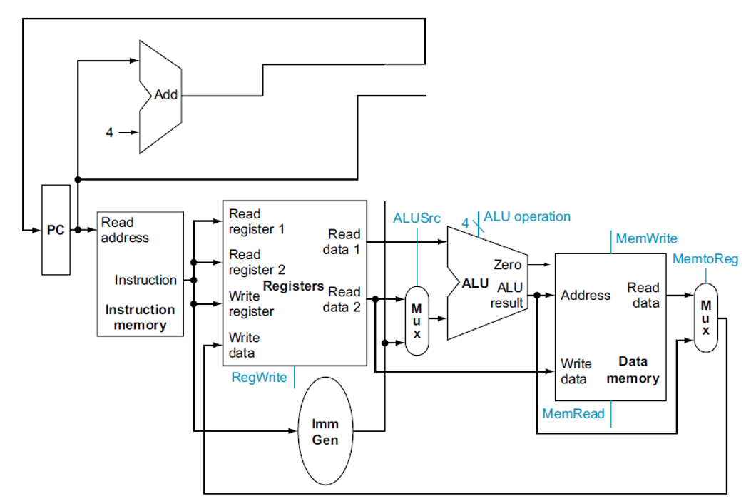
Via de Dados Monociclo
00000000000000000001111101000000
2000 | 10110001001101000011111100010101
2004 | 00000111010111011111000001011101
2008 | 00000110010100011111000000010111
2012 | 00000111010100011111000011111000
... | ...
4000 | 10100111010100000111010101011100
8000 | 10110000000101000011111100010101
8004 | 00000111010100011111000000011100
8008 | 00000110010100011111000000010100
8012 | 00000111010100011111000000011000
... | ...
9000 | 00100111010100000111000000011100

Slide 4
Instruções Tipo R
Instruções tipo R: (add, sub, and, or)‏
Tipo-R | funct7 | rs2 | rs1 | funct3 | rd | opcode
Instância de uma instrução:
add rd, rs1, rs2 // rd= rs1 + rs2
Requisitos para execução:
Ler o conteúdo de dois registradores (rs1 e rs2);
Realizar uma operação, com o conteúdo dos registradores, na ALU;
Escrever o resultado da operação em um outro registrador (rd).

Slide 5
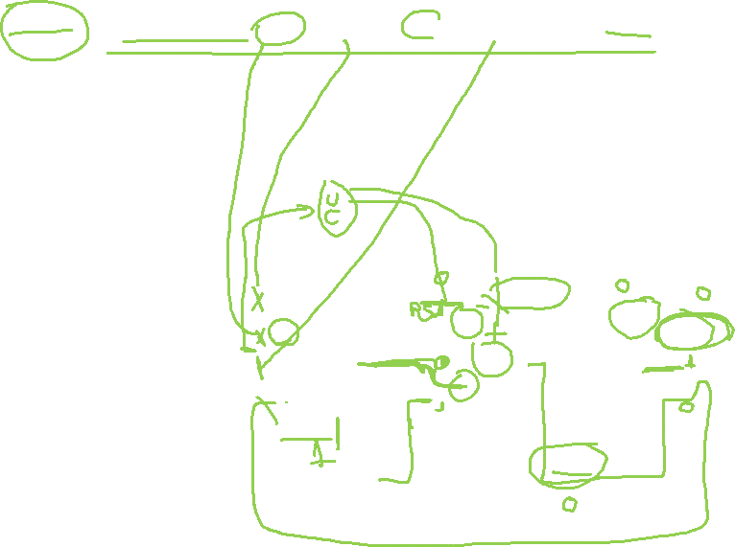
Via de Dados Monociclo
Tipo-R | funct7 | rs2 | rs1 | funct3 | rd | opcode
00000000000000000001111101000000
2000 | 10110001001101000011111100010101
2004 | 00000111010111011111000001011101
2008 | 00000110010100011111000000010111
2012 | 00000111010100011111000011111000
... | ...
4000 | 10100111010100000111010101011100
8000 | 10110000000101000011111100010101
8004 | 00000111010100011111000000011100
8008 | 00000110010100011111000000010100
8012 | 00000111010100011111000000011000
... | ...
9000 | 00100111010100000111000000011100

Slide 6
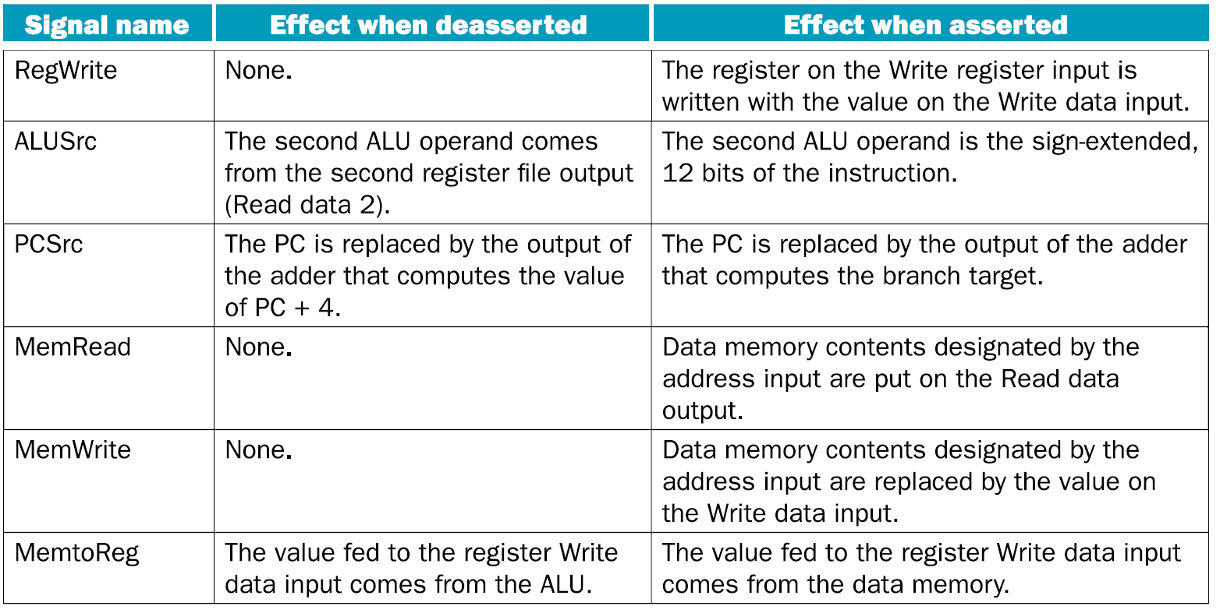
Sinais de Controle

Slide 7


Instrução Load
Instruções tipo I: (lw)‏
Tipo-I | imm[11:0] | rs1 | funct3 | rd | opcode
Instância da instrução lw:
lw rd, imm(rs1) // rd= Mem[rs1 +imm]
Requisitos para execução:
Ler o conteúdo do registrador de base (rs1);
Realizar a soma do registrador de base com o imm para calcular o endereço da memória;
Acessar a memória:
  para ler o valor contido dentro do endereço calculado;
Escrever o valor lido da memória dentro de um registrador (rd).

Slide 8
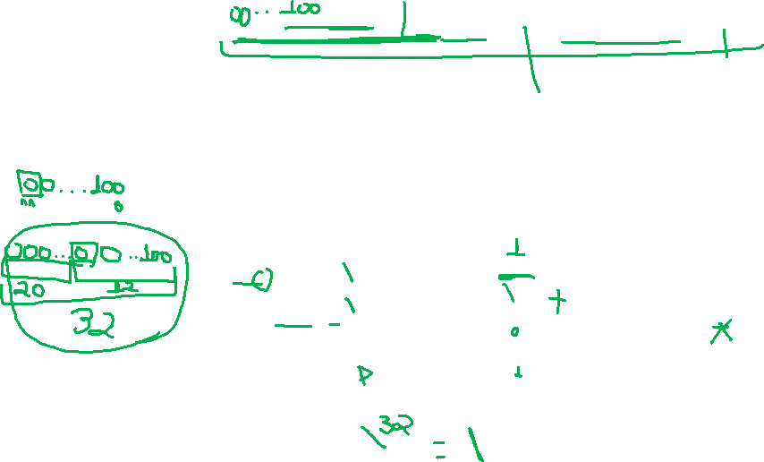
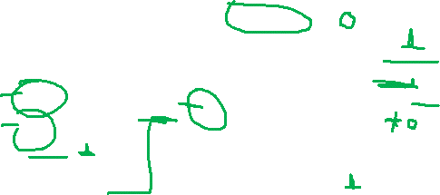
Via de Dados Monociclo
Tipo-I | imm[11:0] | rs1 | funct3 | rd | opcode

Slide 9

Instrução Store
Instruções tipo S: (sw)‏
Tipo-S | imm[11:5] | rs2 | rs1 | funct3 | imm[4:0] | opcode
Instância da instrução lw:
sw rs2, imm(rs1) // Mem[rs1 +imm]=rs2
Requisitos para execução:
Ler o conteúdo do registradores rs1 e rs2;
Realizar a soma do registrador de base (rs1) com o imm para calcular o endereço da memória;
Acessar a memória para escrever o valor contido em rs2 no endereço calculado;

Slide 10
Via de Dados Monociclo
Tipo-S | imm[11:5] | rs2 | rs1 | funct3 | imm[4:0] | opcode
Tipo-I | imm[11:0] | rs1 | funct3 | rd | opcode

Slide 11
Instrução Beq
Instruções tipo B: (beq)‏
Tipo-B | imm[12]|imm[10:5] | rs2 | rs1 | funct3 | imm[4:1]|imm[11] | opcode
Instância da instrução beq:
beq rs1, rs1, L // if rs1==rs2 goto L
Requisitos para execução:
Ler o conteúdo do registrador de dois registradores (rs1 e rs2);
Utilizar a ALU para identificar se armazenam o mesmo valor;
Se armazenam o mesmo valor o PC será atualizado com PC +imm

Slide 12
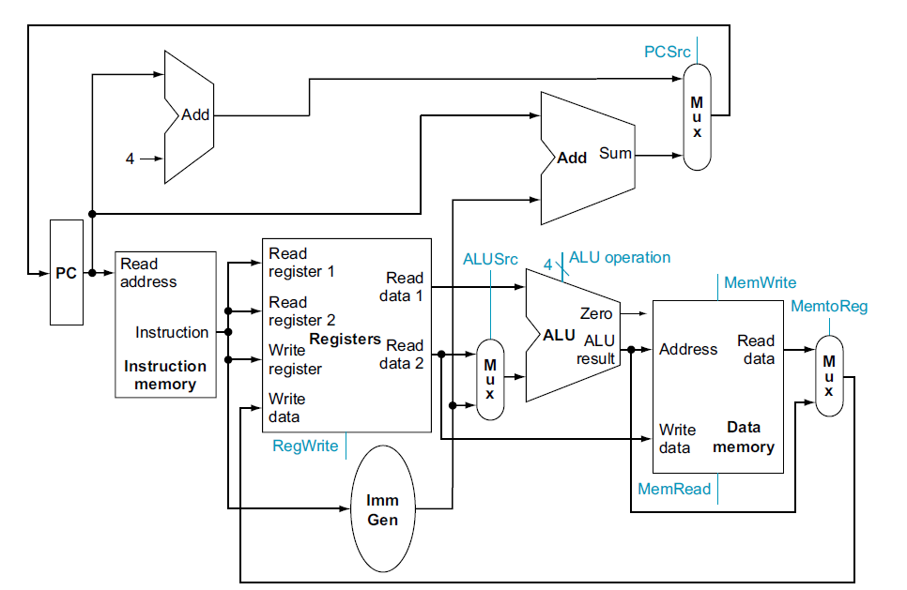
Via de Dados Monociclo
Tipo-B | imm[12]|imm[10:5] | rs2 | rs1 | funct3 | imm[4:1]|imm[11] | opcode

Slide 13
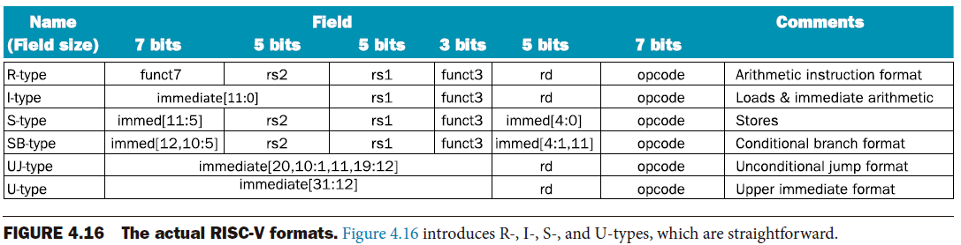
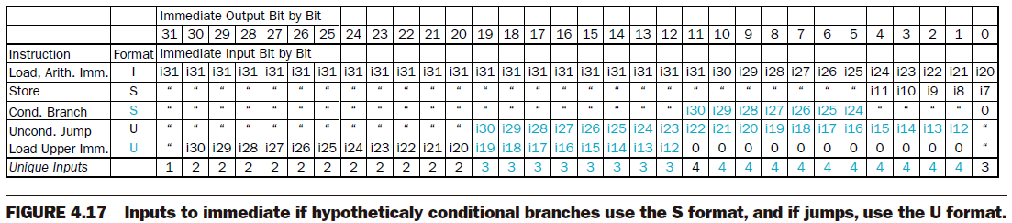
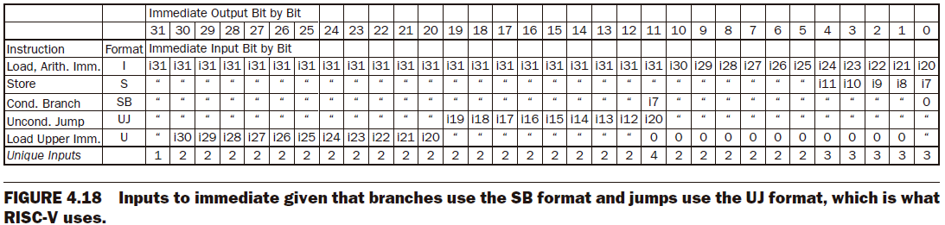

Slide 14
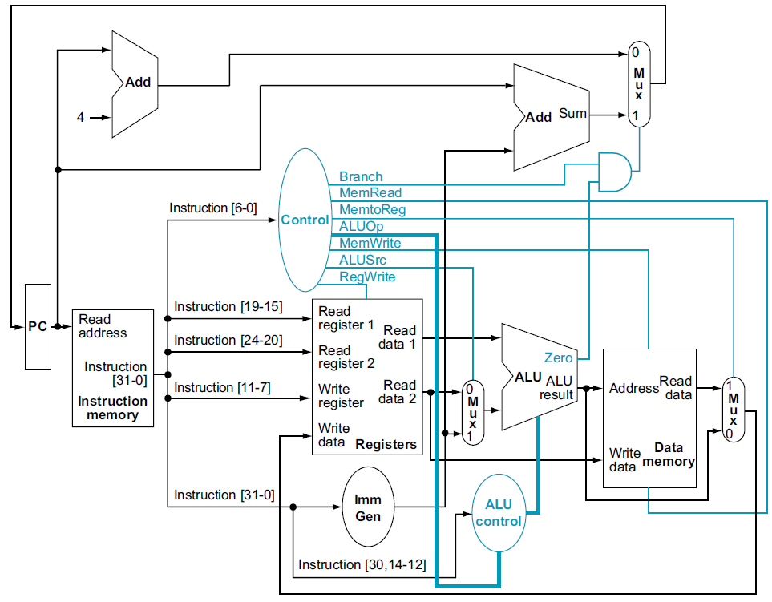
Tipo-R | funct7 | rs2 | rs1 | funct3 | rd | opcode
opcode
rs1
rs2
rd
 | opcode | funct3 | funct7
add | (0110011)₂ ou (51)₁₀ | 000 | 0000000
sub | (0110011)₂ ou (51)₁₀ | 000 | 0100000
funct7
funct3

Slide 15
Referências
PATTERSON, David A; HENNESSY, John
L; Computer Organization and Design – The hardware/software interface RISC-V edition; Elsevier – Morgan Kaufmann/ Amsterdam.
PATTERSON, David; Waterman, Andrew;
The RISC-V reader: an open architecture atlas; First edition. Berkeley, California: Strawberry Canyon LLC, 2017.

